Slide 1
La Felicitat Laboral en els Millennials
Carol Rodríguez Rodríguez
carolrodriguezrodriguez81@uoc.edu
17/01/2020
Director: Joan Boada Grau

Slide 2
Índex
1. Objectius del TFM
2. La Felicitat i la Felicitat Laboral
3. Treballador feliç i productiu
4. Millennials i característiques
5. Metodologia
6. Conclusions i limitacions

Slide 3
Objectiu del TFM
Descriure i analitzar el grau de felicitat laboral dels Millennials
Descriure qui son els Millennials i les seves característiques
Delimitar els factors que poden afectar positiva i negativament el desenvolupament professional
Trobar diferències entre el millennials vells i els millenias nous

Slide 4
La felicitat
Què és la felicitat? La felicitat és un estat d’ànim que suposa una satisfacció.
És subjectiu i relatiu.
És el grau en què una persona aprecia la totalitat de la seva vida de manera positiva.
La felicitat la defineix cada persona des de la seva experiència.
Felicitat = Benestar.

Slide 5
La felicitat laboral
Què és la felicitat laboral o felicitat organitzacional?
Beneficis de la felicitat organitzacional
Factors
Estratègies per aconseguir benestar, desenvolupar habilitats personals i d’equip, millorar l’acompliment,...

Slide 6
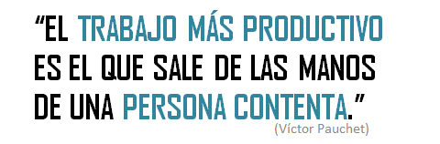
Treballador feliç i productiu
Treballador feliç = productiu, creatiu i innovador (- absentisme)
Menor rotació i major autoestima
El sou importa però no tant com sembla

Slide 7
Els Millennials
Generació Millennials o generació Y
Natius digitals connectats permanentment
Treballen per viure, NO viuen per treballar
Activitat productiva associada amb la tecnologia, la telecomunicació, la biomedicina o l’energia renovable
Àmpliament preparats i alt poder adquisitiu
Exigents i informats

Slide 8
Atributs dels Millennials per les organitzacions
Tracte individualitzat = valoració individualitzat
Creença en l’organització
Protagonistes de l’empresa
Temps per ells
S’esforcen en el que ells decideixen i creuen
Moviment constant i diversitat d’experiències
Generositat col·laborativa però un interès i una fi individualista
Espai personal tecnològic
Canals de comunicació = llenguatge propi
Por al fracàs = alt grau de frustració

Slide 9
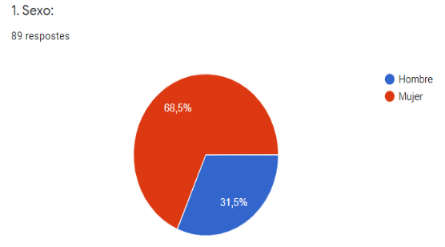
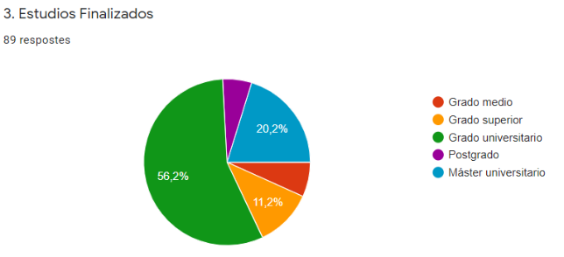
Participants de la mostra: 89 joves Millennials d’edats compreses 19 i 39 anys, 61 eren dones (68,5%) i 28 homes (31,5%).
Metodologia
Els candidats analitzats tenen diferents nivells d’estudis, van des d’estudis de grau mig fins a post grau.

Slide 10
Instruments utilitzats i procediment
4 Instruments: OHQ, Alarcón, Nic Marks i un qüestionari de creació pròpia.
El qüestionari de creació pròpia he utilitzat els ítems més representatius de cada un dels instruments.
Recollida de dades: enquesta realitzada a través del Google Forms enviada per Whatsapp i e-mail a diferents llocs de la geografia nacional. S’han realitzat les gràfiques per fer un anàlisi el programa Qlick Sense, en una llicència gratuïta en un període de prova.
He realitzar un anàlisi més exhaustiu de la mostra dividint-la entre Millennials Joves i Millennials Vells.

Slide 11
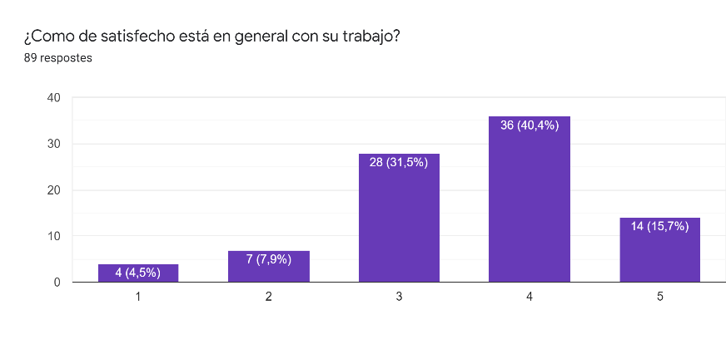
Anàlisi de dades
Un 40,4% està satisfet amb el seu treball. La satisfacció laboral és un dels factors que influeixen en la felicitat laboral. En contraportada, solament un 4,5 % dels enquestats estan totalment insatisfets amb el seu treball.

Slide 12
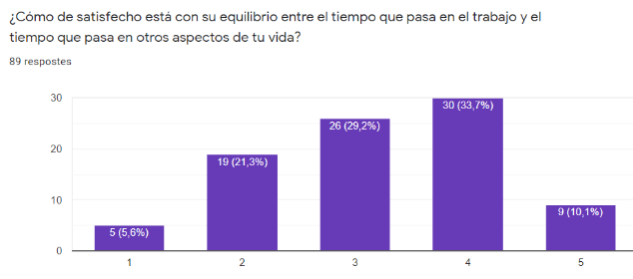
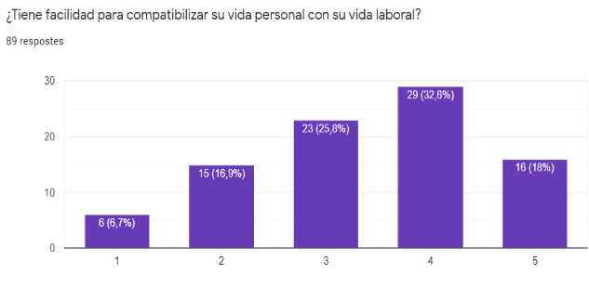
Anàlisi de dades
Hi ha una correlació amb la satisfacció dels temps que es passa en el treball i el temps que es disposa en els altres aspectes de la vida. La majoria de millennials poden compatibilitzar la seva vida personal amb la seva vida laboral, està entre un 34 i un 32 % dels enquestats.

Slide 13
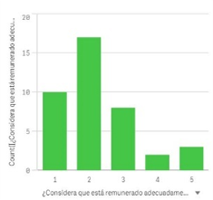
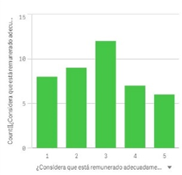
Comparatives entre els Millennials Joves i Millennias Vells
En la gràfica de barres verda de la remuneració, comparant els Millennials Joves (esquerra) i els Millennials Vells (dreta) podem comprovar que els Millennials Vells es consideren que estan adequadament remunerats. Els Joves consideren que no estan ven remunerats, pocs joves consideren que tenen una bona remuneració pels seus esforços i assoliments en el treball, això és degut principalment a la gran crisi econòmica mundial que encara estem patint.

Slide 14
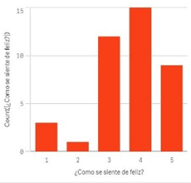
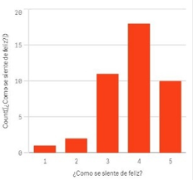
Comparatives entre els Millennials Joves i Millennias Vells
Sobre la felicitat en general i la felicitat laboral, gràfica vermella, els millennials joves (esquerra) i els millennials vells (dreta) es senten feliços tan en l’àmbit laboral com en l’àmbit personal.

Slide 15
- La felicitat és un concepte propi de cada persona. - Treballador feliç + creatius i innovadors. - La felicitat en el treball proporciona beneficis per a les persones com per les empreses. - La felicitat no és una obligació de les empreses, però si proporcionar condicions que ajudin a promoure la felicitat i el positivisme. - Els majoria de Millennials, tant joves com vells són feliços en tots els àmbits de la seva vida. . - Escassetat de bibliografia científica relacionada amb la felicitat laboral en l’àmbit empresarial dels Millennials. - Falta de consens sobre les definicions dels conceptes relatius a la felicitat. - La Felicitat en el treball no és solament un element teòric sinó també una experiència a nivell individual, subjectiva i condicionada.
Conclusions

Slide 16
Màster Universitari en Direcció i Gestió de Recursos Humans

